Slide 1
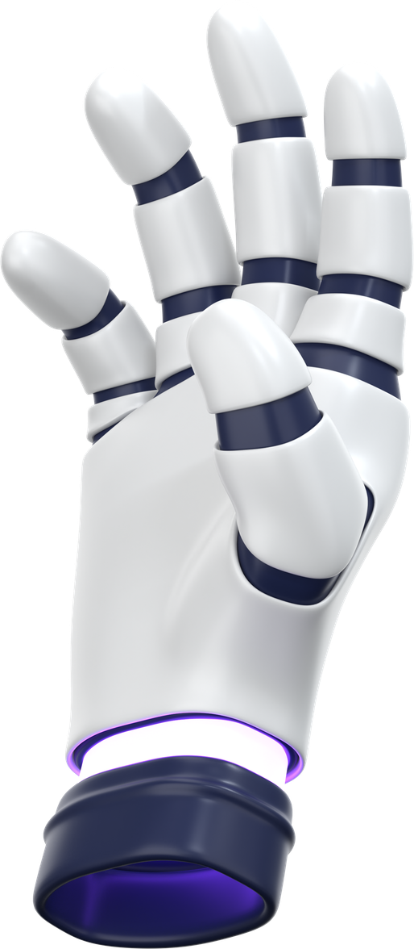
PRÉSENTÉ PAR: CHENTOUF WIAM
ANALYSE DISCRIMINANTE POUR LA CLASSIFICATION: LDA VS QDA
MACHINE LEARNING

Slide 2


MACHINE LEARNING
INTRODUCTION
Dans le monde du Machine Learning, la classification est une tâche fondamentale qui consiste à prédire la catégorie d'une observation.
Dont l'Analyse Discriminante (LDA et QDA) est une approche statistique puissante pour résoudre ces problèmes.
Et comprendre comment séparer efficacement les données en choisissant entre la simplicité linéaire et la flexibilité quadratique﻿

Slide 3

ANALYSE DISCRIMINANTE LINÉAIRE
prédit la catégorie d'une donnée en maximisant la séparation entre les groupes.
01.
Classification Supervisée
suppose que toutes les classes partagent la même matrice de covariance (Homoscédasticité).
ANALYSE DISCRIMINANTE LINEAIRE
02.
Hypothèse de Covariance
Frontière Linéaire
Elle trace des limites de séparation sous forme de lignes droites (en 2D) ou de plans.
03.
Efficacité Mathématique
Modèle simple, rapide à calculer et robuste contre le surapprentissage (overfitting).
04.

Slide 4

ANALYSE DISCRIMINANTE QUADRATIQUE
ANALYSE DISCRIMINANTE QUADRATIQUE
Flexibilité Accrue
03.
Frontière Quadratique
01.
Contrairement à la LDA, la QDA est plus flexible et peut capturer des relations plus complexes entre les données.
Elle trace des limites de séparation sous forme de courbes (paraboles, ellipses) au lieu de simples lignes droites.
Hypothèse de Covariance
04.
Sensibilité aux Données
02.
Elle suppose que chaque classe a sa propre matrice de covariance (Hétéroscédasticité), ce qui la rend plus précise si les groupes sont très différents.
Elle nécessite plus de données pour être performante et peut être sensible au surapprentissage (overfitting) si l'échantillon est trop petit.

Slide 5

LDA & QDA
CRITÈRES DE CHOIX
on choisit LDA si :
L'ensemble de données est petit
Les frontières de décision sont approximativement linéaires.
﻿
on choisit QDA si :
L'ensemble de données est grand.
On observe des variances très différentes entre les classes.

Slide 6
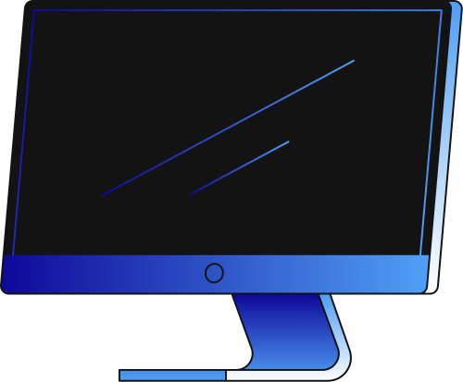

PARTIE PRATIQUE
ENVIRONNEMENT ET OUTILS
Language:
python : Utilisé pour sa richesse en bibliothèques dédiées à la Data Science et sa simplicité d'implémentation.
Environnement de développement:
Jupyter: Pour une approche interactive permettant de combiner code, visualisations et commentaires.
Bibliothèque :
Scikit-Learn : Bibliothèque principale pour l'implémentation des modèles de Machine Learning (LDA et QDA).
Pandas & NumPy : Pour la manipulation des données et les calculs matriciels.
Matplotlib & Seaborn : Pour la génération des graphiques et la visualisation des frontières de décision.

Slide 7
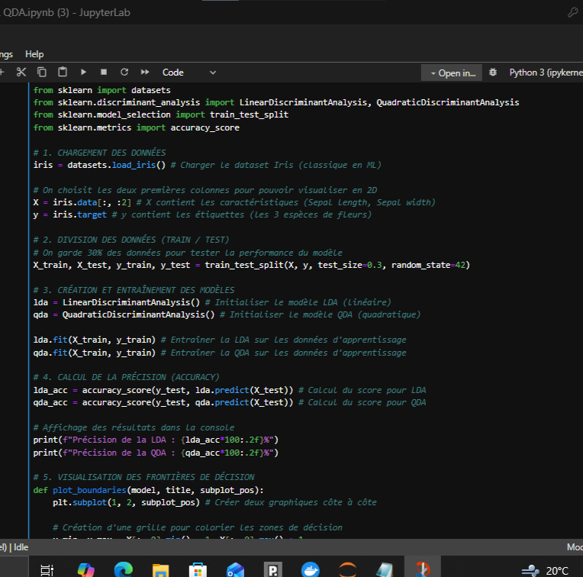
IMPLÉMENTATION
LE CODE COMPLET AVEC EXPLICATION
Préparation des données : Utilisation du dataset Iris et division des données en deux ensembles : 80% pour l'entraînement et 20% pour le test.
Modélisation : Création et entraînement simultané des deux modèles (LDA et QDA) à l'aide de la bibliothèque scikit-learn.
Évaluation : Calcul de la précision (Accuracy) pour comparer l'efficacité de chaque algorithme sur les données de test.
Visualisation : Génération des frontières de décision pour observer graphiquement la différence entre la séparation linéaire (LDA) et la séparation courbe (QDA).

Slide 8
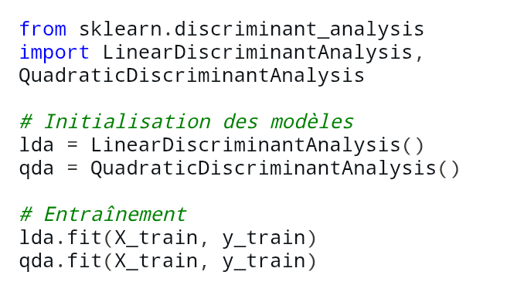
LA PARTIE IMPORTANTE DANS LE CODAGE
UNE IMPLÉMENTATION SIMPLE AVEC SKLEARN

Slide 9
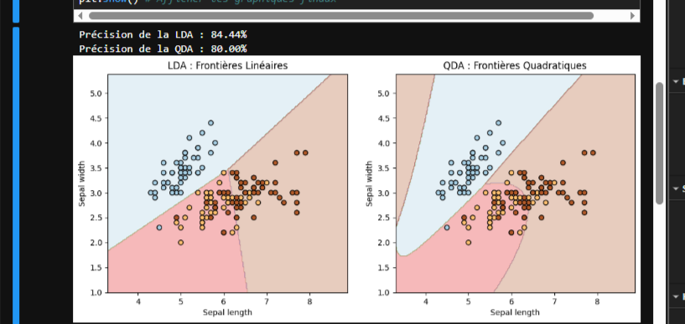
COMPARAISON ET COMMENTAIRE
LDA VS QDA
Observation :
Dans ce cas précis, la LDA a obtenu un meilleur score de précision.
Cela suggère que les frontières entre les classes sont globalement linéaires et que le modèle simple est plus robuste pour ce dataset.
La QDA, bien que plus flexible, a montré une légère baisse de performance (risque de léger surapprentissage ou manque de données pour estimer chaque covariance.
précison:
LDA:84,44%
QDA:80,00%

Slide 10

MERCI POUR VOTRE ATTENTION

